Slide 1
XIN CHÀO CÁC EM
HỌC SINH ĐẾN VỚI
BÀI HỌC ĐỊA LÍ!

Slide 2

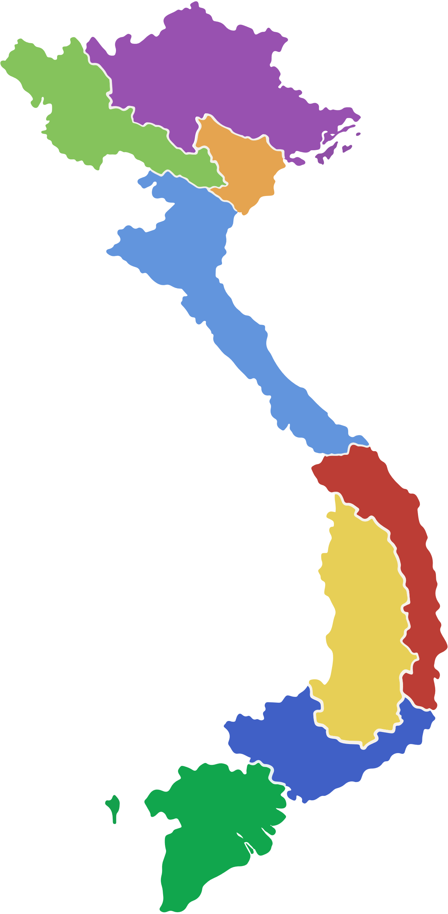
TRÒ CHƠI: ĐI TÌM ĐỊA DANH
Quan sát một số hình ảnh và tìm địa danh trong Bản đồ tự nhiên vùng Trung du và miền núi Bắc Bộ.

Slide 3
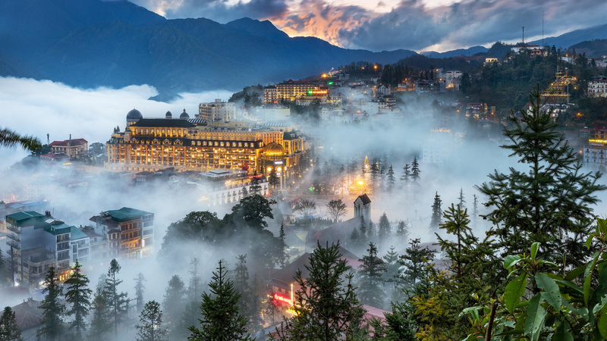
Sa Pa

Slide 4

Vịnh Hạ Long

Slide 5
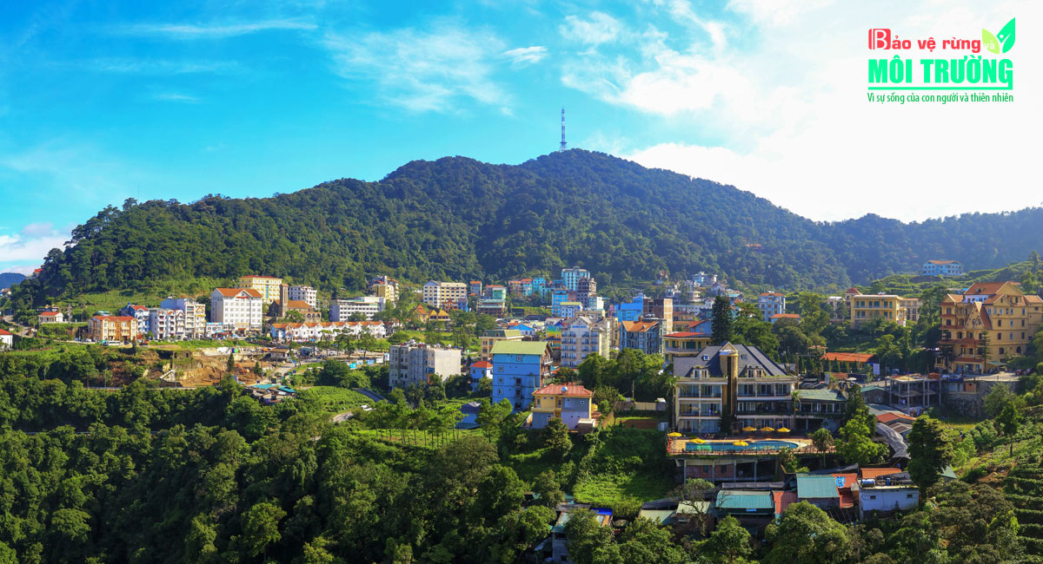
Tam Đảo

Slide 6
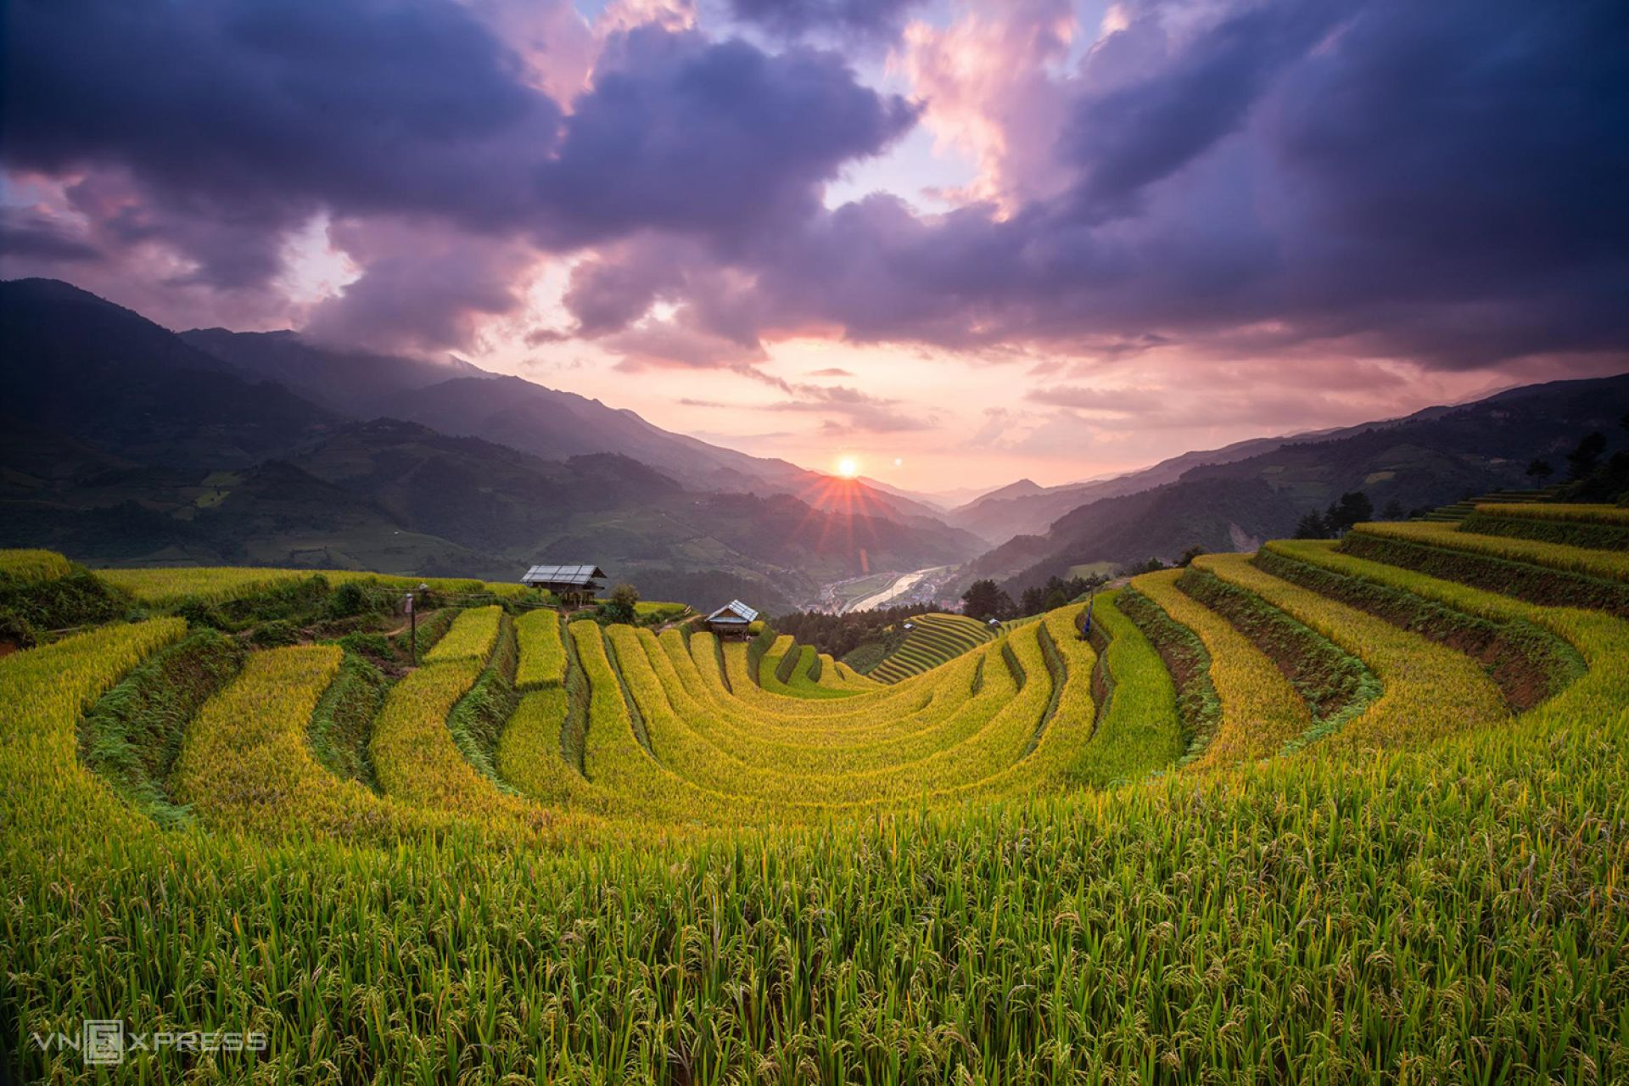
Mù Cang Chải

Slide 7
BÀI 10
THỰC HÀNH: VẼ SƠ ĐỒ THỂ HIỆN CÁC THẾ MẠNH VỀ TỰ NHIÊN ĐỂ PHÁT TRIỂN KINH TẾ - XÃ HỘI CỦA VÙNG TRUNG DU VÀ MIỀN NÚI BẮC BỘ

Slide 8
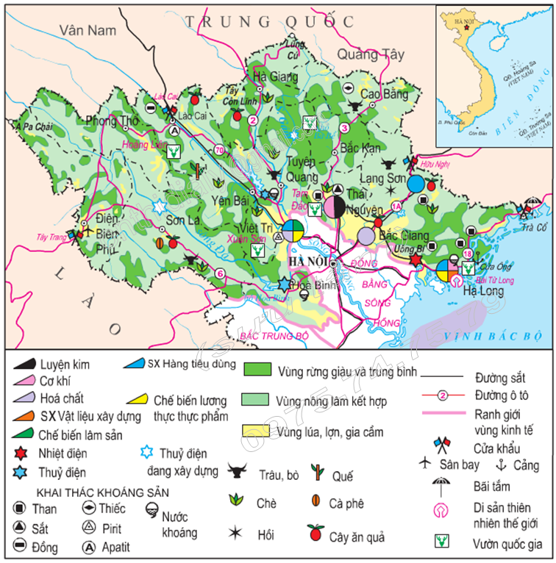

NỘI DUNG
Vẽ sơ đồ về thế mạnh về tự nhiên để phát triển kinh tế - xã hội của vùng Trung du và miền núi Bắc Bộ.

Slide 9


HƯỚNG DẪN
HOẠT ĐỘNG NHÓM
Tìm kiếm thông tin
Bài 9 trong SGK Lịch sử và Địa lí 9 (phần Địa lý) – bộ sách Chân trời sáng tạo
Sách, báo, tạp chí
Internet

Slide 10
HƯỚNG DẪN
Xử lí thông tin
Chọn lọc tư liệu từ những thông tin tìm kiếm được.
Sắp xếp, xử lí các thông tin vừa tìm kiếm được cho phù hợp với sơ đồ.

Slide 11
Thế mạnh về tự nhiên để phát triển kinh tế - xã hội của vùng Trung du và miền núi Bắc Bộ
Điều kiện tự nhiên và tài nguyên thiên nhiên
Điều kiện xã hội
Địa hình và đất
Khí hậu
Nước
Rừng
Khoáng sản
Dân cư
Thành phần dân tộc

Slide 12
Điều kiện tự nhiên và tài nguyên thiên nhiên
Địa hình và đất
Khí hậu
Nước
Rừng
Khoáng sản
Địa hình đa dạng.
Đất Feralit
Nhiệt đới ẩm gió mùa có mùa đông lạnh
Phân hoá theo độ cao
Thượng nguồn các hệ thống sông
Nhiều hồ tự nhiên và hồ thuỷ điện
Diện tích: 5,4 triệu ha.
Hệ thống vườn quốc gia, sinh vật đặc hữu.
Nhiều loại khoáng sản, cơ cấu đa dạng, có trữ lượng khá lớn.

Slide 13
Điều kiện xã hội
Dân cư
Thành phần dân tộc
Số dân: 12,9 triệu người
Mật độ dân số thấp: 136 người/km²
Dân số thành thị: 20,9%
Dân số nông thôn: 79,5%
Dân tộc: Kinh, Thái, Mường, Dao, H’Mong,…

Slide 14

LUYỆN TẬP
Câu 1: Phía Tây vùng Trung du và miền núi Bắc Bộ giáp với
Trung Quốc
Lào
A
C
Bắc Trung Bộ
Vịnh Bắc Bộ
B
D

Slide 15
LUYỆN TẬP
Câu 2: Thế mạnh về địa hình để phát triển kinh tế - xã hội của vùng Trung du và miền núi Bắc Bộ là
Khí hậu nhiệt đới ẩm có mùa đông lạnh, phân hóa đa dạng, thuận lợi để phát triển cây dược liệu, cây ăn quả ôn đới và cận nhiệt.
Tiềm năng thuỷ điện trên các sông lớn, đặc biệt ở sông Đà.
A
C
Địa hình đồi núi xen kẽ những cánh đồng thung lũng bằng phẳng, thuận lợi phát triển các vùng chuyên canh cây công nghiệp, xây dựng các khu công nghiệp và đô thị.
Tài nguyên rừng khá giàu có, vùng có tỉ lệ che phủ rừng cao nhất cả nước, trong rừng còn nhiều lâm sản quý và các loài chim thú.
B
D

Slide 16
LUYỆN TẬP
Câu 3: Đâu không phải thế mạnh kinh tế của tiểu vùng Đông Bắc?
Phát triển nhiệt điện (Uông Bí)
Trồng rừng, cây công nghiệp, dược liệu.
A
C
Khai thác khoáng sản như than, sắt, chì, kẽm,...
Phát triển thủy điện Hòa Bình, thủy điện Sơn La trên sông Đà.
B
D

Slide 17
LUYỆN TẬP
Câu 4: Đâu không phải thế mạnh kinh tế của tiểu vùng Tây Bắc?
Phát triển du lịch sinh thái Sa Pa, hồ Ba Bể.
Trồng rừng, cây công nghiệp lâu năm.
A
C
Phát triển thủy điện Hòa Bình, thủy điện Sơn La trên sông Đà.
Chăn nuôi gia súc trên cao nguyên Mộc Châu.
B
D

Slide 18
LUYỆN TẬP
Câu 5: Sự khác nhau về tài nguyên khoáng sản giữa Đông Bắc và Tây Bắc là
Đông Bắc chủ yếu là than đá; Tây Bắc chủ yếu là apatit, đồng, chì, kẽm.
Đông Bắc có nhiều quặng sắt; Tây Bắc lại rất giàu quặng titan và đất hiếm.
A
C
Đông Bắc có cả kim loại đen, màu và nhiên liệu; Tây Bắc chủ yếu là kim loại màu.
Đông Bắc phong phú và đa dạng, nhưng khó khăn trong khai thác; Tây Bắc (ngược lại).
B
D

Slide 19
LUYỆN TẬP
Câu 6: Ngành công nghiệp khai thác và chế biến khoáng sản phát triển mạnh ở Trung du và miền núi Bắc Bộ do
Đây là mặt hàng chiếm tỉ trọng cao nhất trong cơ cấu hàng xuất khẩu của cả nước.
Là nơi thu hút mạnh nguồn vốn đầu tư nước ngoài trong khai thác và chế biến khoáng sản.
A
C
Là nơi có nhà máy luyện kim lớn nhất cả nước.
Có nhiều mỏ khoáng sản với trữ lượng và giá trị kinh tế cao đang được khai thác.
B
D

Slide 20
LUYỆN TẬP
Câu 7: Tại sao Trung du và miền núi Bắc Bộ có thế mạnh về thuỷ điện?
Sông suối dài, nhiều nước quanh năm
Có nhiều hồ tự nhiên để tích trữ nước.
A
C
Sông có độ dốc lớn, nguồn nước dồi dào.
Có khí hậu nóng ẩm, mưa quanh năm.
B
D

Slide 21
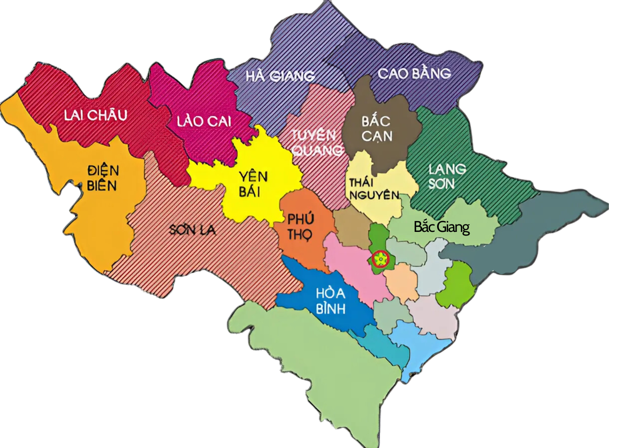
VẬN DỤNG
Nhiệm vụ
Thực hành: Vẽ sơ đồ thể hiện các thế mạnh về tự nhiên để phát triển kinh tế - xã hội của vùng Trung du và miền núi Bắc Bộ.

Slide 22
TIÊU CHÍ ĐÁNH GIÁ SƠ ĐỒ TƯ DUY
Tiêu chí | Tốt | Khá | Đạt
Nội dung | Thể hiện các thế mạnh tự nhiên để phát triển kinh tế - xã hội của vùng. Có ít nhất 3 số liệu minh chứng. Thông tin ngắn gọn, có chọn lọc. | Thể hiện các thế mạnh tự nhiên để phát triển kinh tế - xã hội của vùng. Có 1- 2 số liệu minh chứng. Thông tin ngắn gọn. | Thể hiện các thế mạnh tự nhiên để phát triển kinh tế - xã hội của vùng. Không có số liệu minh chứng. Thông tin trích xuất chính xác từ tài liệu nhưng còn dài dòng.

Slide 23
TIÊU CHÍ ĐÁNH GIÁ SƠ ĐỒ TƯ DUY
Tiêu chí | Tốt | Khá | Đạt
Bố cục thẩm mĩ | Có các nhánh cân đối. Có nhiều tầng kiến trúc. Chữ viết rõ ràng, dễ đọc. Có hình vẽ, biểu tượng minh họa sinh động cho nội dung tương ứng. | Có các nhánh cân đối Có nhiều tầng kiến trúc Chữ viết còn khó đọc, có bôi xóa. Có hình vẽ, biểu tượng minh họa sinh động cho nội dung tương ứng. | Có các nhánh cân đối Có nhiều tầng kiến trúc Chữ viết khó đọc, bôi xóa nhiều. Không có hình vẽ, biểu tượng minh họa sinh động cho nội dung tương ứng.

Slide 24
HƯỚNG DẪN VỀ NHÀ
01
02
03
Ôn lại kiến thức đã học.
Hoàn thành bài tập phần Vận dụng
Đọc và tìm hiểu trước Bài 11: Vùng đồng bằng sông Hồng

Slide 25
CẢM ƠN CÁC EM ĐÃ
THAM GIA TIẾT HỌC HÔM NAY!

